Slide 1
Социально-психологический портрет подростка, склонного к деструктивному поведению
Министерство образования и науки Самарской области
Государственное бюджетное учреждение дополнительного профессионального образования Самарской области
«Региональный социопсихологический центр»
Шарапова Анастасия Кирилловна, начальник отдела профилактики
деструктивного поведения обучающихся ГБУ ДПО «Региональный социопсихологический центр»
spt-samara@inbox.ru
10.03.2021

Slide 2
Социально-психологический портрет (индивидуально-личностные особенности) суицидентов
Критерий | Показатель
Самооценка | Средний и высокий уровень
Представления о будущем | Сформированы, возможно фрустрированы (кажутся недостижимыми)
Успеваемость | Высокая / средняя
Участие во внеурочной деятельности | Пассивное / активное
Потребность в самореализации | Высокая
Конфликтность | Эмоционально неустойчивы, недостаток самоконтроля, импульсивность
Поведение | Ранимость, застенчивость, склонность к самоанализу
Отношения в семье | Сложные, напряженные / внешне благоприятные, скрытые конфликты

Slide 3
Причины суицидов и суицидальных попыток
Нарушения в детско-родительских отношениях
Неудовлетворенность во взаимоотношениях с противоположным полом (романтические отношения)
Сложности во взаимоотношениях с отчимом (мачехой) в «лоскутных семьях»
Сложности во взаимоотношении со сверстниками
Проблемы с психическим здоровьем

Slide 4
Социально-психологический портрет подростка, склонного к экстремистской деятельности
Критерий | Показатель
Самооценка | Высокая, часто нарциссизм (эгоцентризм, избыточная «озабоченность» собой)
Успеваемость | Низкая / средняя
Участие во внеурочной деятельности | Пассивное / активное
Потребность в самореализации | Высокая, стремление к самоутверждению и завоеванию авторитета в своей среде
Конфликтность | Склонность к конфликтности, созданию экстремальных ситуаций, острым переживаниям, рискованному поведению
Поведение | Неприязненное и агрессивное отношение к людям иной социальной, религиозной, национальной группы, так же просто с иным мнением
Отношения в семье | Трудные или конфликтные отношения и непонимание в семье

Slide 5
Предпосылки для проявления экстремизма
Индивидуально-личностные особенности человека (ценностно-смысловые и мотивационные особенности)
Социальная обстановка в обществе (отсутствие в обществе единства идеологии и ценностей, проблемы самореализации)
Вовлечение в формальное и неформальное членство в организациях и движениях экстремистской направленности

Slide 6
Социально-психологический портрет подростка, склонного к аддиктивному поведению (пагубным привычкам, зависимостям)
Критерий | Показатель
Самооценка | Низкий и средний уровень
Представления о будущем | Сформированы, возможно фрустрированы (кажутся недостижимыми)
Успеваемость | Средняя / низкая
Участие во внеурочной деятельности | Пассивное
Потребность в самореализации | Средняя / низкая
Конфликтность | Эмоционально неустойчивы, недостаток самоконтроля, импульсивность
Поведение | Общая психическая напряженность, значительный уровень тревоги
Отношения в семье | Сложные, напряженные / внешне благоприятные, скрытые конфликты

Slide 7
Риски и способы защиты в социальной ситуации развития подростка
индивидуально-психологические и личностные характеристики
Принятие и понимание самого себя, ощущение «нужности»,
Риски
Способы защиты
«Плохая» компания
Позитивное окружение (родители / педагоги / друзья)
Интернет

Slide 8
Социально-психологическое тестирование (СПТ)
Основная цель – профилактика употребления психоактивных веществ несовершеннолетними
Возможное применение методики – основа для выстраивания работы в образовательной организации по основным направлениям профилактики:
Аутоагрессивное / суицидальное поведение
Аддиктивное / зависимое поведение
Агрессивное поведение, вовлеченность в экстремистские организации / компании

Slide 9
Факторы риска и защиты СПТ
Факторы риска | Факторы защиты
Потребность в одобрении Подверженность влиянию группы Принятие асоциальных установок социума Наркопотребление в социальном окружении Склонность к риску (опасности) Импульсивность Тревожность Фрустрация | Принятие родителями Принятие одноклассниками Социальная активность Самоконтроль поведения Самоэффективность

Slide 10
Порядок планирования профилактической работы в ОО по результатам СПТ
Проведение тестирования (сентябрь – ноябрь, все обучающиеся с 7 по 11 класс)
Качественный анализ результатов педагогом-психологом + классным руководителем
Проведение уточняющих тестов (при необходимости, теми методиками, которыми владеет педагог-психолог)
Выстраивание плана работы с классом / каждым обучающимся, которому необходима индивидуальная форма работы
Проведение профилактической работы
Повторное тестирование подходящими методиками и анализ эффективности проведенной работы

Slide 11
Пример анализа направления групповой работы с классом
ФИО | Факторы риска |  |  |  |  |  |  |  | Факторы защиты
 | Потребность в одобрении | Подвержен-ность влиянию группы | Принятие асоциальных установок социума | Наркопотреб-ление в социальном окружении | Склонность к риску (опасности) | Импульсив-ность | Тревожность | Фрустрация | Принятие родителями | Принятие одноклассни-ками | Социальная активность | Самоконтроль поведения | Самоэффек-тивность
1 | + | + |  |  |  |  | + |  | - |  | -
2 |  | + |  |  |  | + | + |  | - |  | - | -
3 |  | + | + |  | + |  |  |  | - |  |  | -
4 |  | +
5 |  | +
6 |  |  |  |  |  |  |  |  |  |  | - | -
7 |  |  |  |  |  |  |  |  |  |  |  | -
8 | +
9 |  |  |  |  |  |  | + |  |  | -
ИТОГО | 2 | 5 | 1 |  | 1 | 1 | 3 |  | 3 | 1 | 3 | 4

Slide 12
Какая диагностика необходима данному классу? (см. пример)
Провести дополнительно диагностику:
Внушаемости (например, Оценка суггестивности / Елисеев О.П. – 5 вопросов, быстрая обработка результата)
Уровня тревожности (например, методика диагностики эмоционального отношения к учению (модифиц. опросник Ч.Д. Спилбергера, выполненный А.Д. Андреевой)
Самоконтроля поведения (например, Методика «Стиль саморегуляции поведения» В.И.Моросановой)
Взаимоотношений с родителями (например, Тест «Подростки о родителях»)

Slide 13
Тест аксиологической направленности школьников АНЛ4.4.
Психодиагностические ресурсы для организации профилактической работы с обучающимися
АВТОР: А.В. Капцов, д.псх.н., профессор
ОСНОВНОЙ ДИАГНОСТИЧЕСКИЙ КОНЦЕПТ: личностные ценности, выражающие отношения значимости (важности) окружающей человека социальной действительности
ВОЗРАСТ: обучающиеся 5-11 классов
Ценности жизненных сфер: | Личностные ценности:
1) образования; 2) семейной жизни; 3) общественной жизни; 4) увлечений (досуга). | 1) других (социальности); 2) духовного удовлетворения; 3) креативности; 4) жизнедеятельности; 5) достижений; 6) традиций; 7) материального благополучия; 8) себя (индивидуальности).

Slide 14
Опросник «Стиль саморегуляции поведения» (ССП)
Психодиагностические ресурсы для организации профилактической работы с обучающимися
АВТОР: В.И. Моросанова, д.псх.н., профессор
ОСНОВНОЙ ДИАГНОСТИЧЕСКИЙ КОНЦЕПТ: различные аспекты индивидуальной саморегуляции в типичных жизненных ситуациях.
ВОЗРАСТ: обучающиеся 7-11 классов
Индивидуальный профиль саморегуляции : | Регуляторно-личностные свойства :
1) планирование; 2) моделирование; 3) программирование; 4) оценка ситуации. | 1) гибкость; 2) самостоятельность

Slide 15
Какую работу проводить для снижения подверженности влиянию группы?
Цель профилактических мероприятий: формировать способности выражать и отстаивать своё мнение и интересы
Групповая форма работы:
Классные часы, беседы-дискуссии «Умей сказать НЕТ», «Могу ли Я принять решение, отличное от группы?», «Как отстоять свое мнение?»
Просмотр и обсуждение сериала «Все по-честному» (ГТРК «Самара»), фильмы «Чучело», «Повелитель мух» и т.п., различных видеороликов, в сюжете которых показано столкновение мнений, ценностей, убеждений.
Социальный проект: «Кто Я?», «Какой Я», «Я и другие».
Игра «На что потратить жизнь?»

Slide 16
Какую работу проводить
для снижения уровня тревожности и повышения самоконтроля поведения?
Тренинги по обучению способам саморегуляции и рефлексии
Занятия в спортивных секциях: восточные единоборства, командные виды спорта
Проведение различных мероприятий, где подросток мог бы проявить себя (например, турпоход, экскурсия, социальный проект).
Включение подростков в социально активные молодежные движения: волонтерство, РДШ, «Юнармия» и т.д.
Вовлечение всех участников образовательного процесса в акцию «Внимание, подросток!»

Slide 17
Какую работу проводить
для укрепления детско-родительских отношений?
Родительские собрания на тему: «Мой ребенок – подросток»; цикл консультативных бесед, направленных на выстраиванию эмоционально-положительных детско-родительских отношений: понимания ценностей подростка, уважение к его личности, доверия к его поступкам, осознание взросления ребенка
Совместные мероприятия с участием родителей и детей (например, совместные спортивные мероприятия, конкурс видео «Наши активные выходные», экологические проекты и т.п.)
Акция «Я выбираю профессию» (родители приглашают своих детей и их одноклассников познакомиться с их работой непосредственно на предприятии; подросток вместе со своим родителем проводит экскурсию)

Slide 18
Профилактические программы
Программа | Цель | Ссылка
Юдина И.М., Вавилова О.С. Профилактическая психолого-педагогическая программа «Свой выбор!» | Социальное и личностное развитие подростка и профилактика отклоняющегося поведения | http://rspc-samara.ru/specialist/obuch/5_8/materials/yudina/svoy_vybor.pdf
Пахомова А.Г. Тренинг для школьников «Если ты окажешься на распутье» | Профилактика рискованного поведения, посредством формирования доброжелательного отношения к жизненным ценностям. | http://rspc-samara.ru/specialist/obuch/5_8/materials/pahomova/rasput.pdf
Дёкина Е.А. Развивающая психолого-педагогическая программа «Личностный рост» | Развитие самосознания и самоисследования старших подростков через межличностное взаимодействие | http://rspc-samara.ru/specialist/obuch/9_11/materials/dekina/rost.pdf
Сигачева О.В. Развивающая психолого-педагогическая программа «Перспектива» | Формирование навыков построения конструктивной жизненной стратегии | http://rspc-samara.ru/specialist/obuch/9_11/materials/sigacheva/perspektiva.pdf
Петрова С.А. Программа психолого-педагогических развивающих занятий «Формула эмоционального равновесия» | Формирование стрессоустойчивости, развитие навыков самопознания и саморегуляции | http://rspc-samara.ru/specialist/obuch/9_11/materials/petrova/autoreg.pdf

Slide 19
Использование результатов СПТ
Вид деструктивного поведения | Характерные выраженные факторы риска | Характерные показатели факторов защиты
Аутоагрессивное / суицидальное поведение | «тревожность», «фрустрация» | сниженные «принятие родителями» и «принятие одноклассниками»
Аддиктивное / зависимое поведение | «принятие асоциальных установок социума», «наркопотребление в социальном окружении» | сниженный «самоконтроль поведения»
Агрессивное поведение, вовлеченность в экстремистские организации / компании | «принятие асоциальных установок социума», «склонность к риску», «импульсивность» | высокая «социальная активность»

Slide 20
План работы по результатам СПТ
Направление работы | Мероприятия
Организационная работа | Работа по профилактике риска возможного вовлечения в зависимое поведение, связанные с дефицитом ресурсов психологической устойчивости личности (индивидуально с учащимися группы риска, ответственные: классные руководители, педагог – психолог).
Работа с классами | Тренинг «Позитивное формулирование своего будущего» (ответственные классные руководители, педагог – психолог). Психологический практикум «Коррекция агрессии и аутоагрессии у подростков» (ответственные: классные руководители, педагог – психолог).
Работа с родителями | Психологическое консультирование родителей по вопросам взаимоотношений с детьми (ответственные: педагог-психолог, классный руководитель). Психологическое консультирование родителей «Формирование у ребенка личностных качеств, необходимых для конструктивного, успешного и ответственного поведения в обществе» (ответственный: педагог-психолог).
Консультации обучающихся группы риска | «Повышение уровня жизненного оптимизма». «Позитивное формулирование своего будущего». «Развитие стрессоустойчивости и навыков совладания со стрессом: принятия решений, обращения за социальной поддержкой, избегания опасных ситуаций». «Развитие навыков саморегуляции и самоорганизации личности». «Содействие осознания обучающимися ценности экологически целесообразного, здорового и безопасного образа жизни». «Систематические занятия физической культурой и спортом, готовности к выбору индивидуальных режимов двигательной активности на основе осознания собственных возможностей».

Slide 21
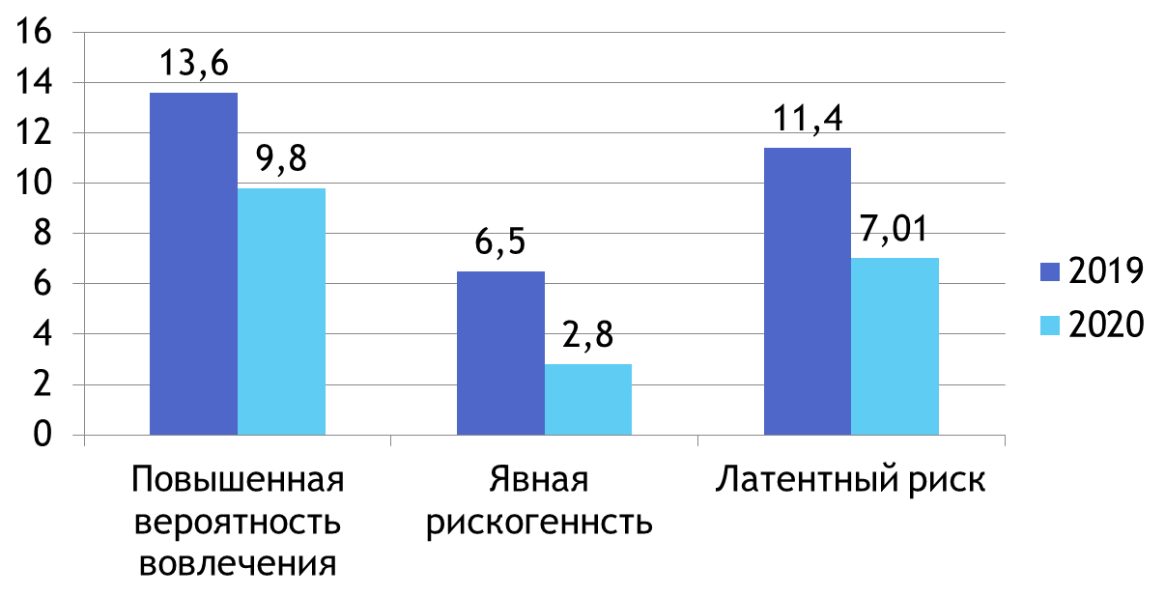
Снижение процента обучающихся, вошедших в группу риска по итогам ЕМ СПТ за 2019-2020 год.

Slide 22
тел/факс: 931-55-15 www.rspc-samara.ru rspc@samtel.ru
Спасибо за внимание!

